Slide 1


ANÁLISIS DE LA CRIMINALIDAD EN EL MUNDO
Ironhack – Data Analytics Bootcamp
22 de Diciembre de 2022
Cristina García Gutiérrez

Slide 2

Agenda
1
2
3
4
Introducción
Estudio de Datos y Modelo
Visualización de Datos
Conclusiones
Notes:
Esta sería la agenda de hoy, con los diferentes puntos que se verán en esta presentación.

Slide 3
Agenda
1
2
3
4
Introducción
Estudio de Datos y Modelo
Visualización de Datos
Conclusiones
Notes:
Introducción

Slide 4

crimen
Del lat. crimen
1. m. Delito grave.
2. m. Acción indebida o reprensible.
3. m. Acción voluntaria de matar o herir gravemente a alguien.
Real Academia Española

Slide 5
?
ESPAÑA
NIVEL
MUNDIAL
1.734.625
Robo
Agresión
Delitos de tráfico
Drogas ilegales
Asesinato
Infracciones penales en 2022
¿Influyen ciertos factores económicos y sociales en el índice de criminalidad de un país?
¿Existen características comunes a los países con mayor y menor índice de criminalidad?
Hurtos
Robos con fuerza y violencia
Sustracción de vehículos

Slide 6

Objeto de Estudio
29 variables
231 países
Mundo
Herramientas
Python
PowerBI
Objetivo
Identificación de países con mayor y menor criminalidad
¿Existe alguna relación o característica similar entre esos países?
Notes:
- En este análisis se han estudiado un total 29 variables socioeconómicas para 231 países a nivel mundial.
Las herramientas empleadas han sido Python (para la exploración y limpieza de datos y la preparación del modelo) y PowerBI para la visualización de los datos.
El objetivo es responder a las preguntas “P1” y “P2”.

Slide 7
Agenda
1
2
3
4
Introducción
Estudio de Datos y Modelo
Visualización de Datos
Conclusiones
Notes:
Tras esta introducción, pasamos al estudio de los datos.

Slide 8

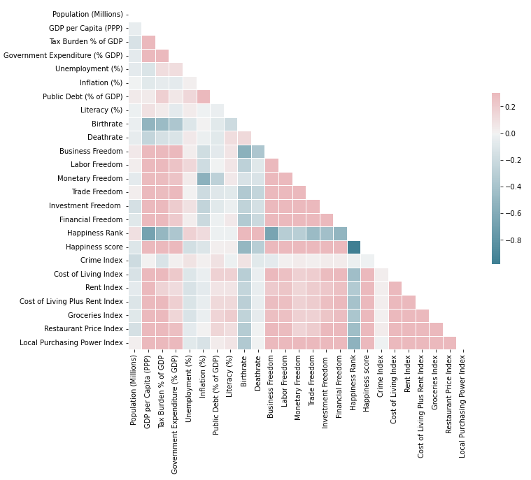
Variables de estudio
Notes:
Para este análisis, se partió de un dataset inicial con un total de 29 variables, las cuales se pueden observar en los ejes de la matriz de correlación ilustrada en la pantalla. Se trata de variables que aportan información socioeconómica de cada país, como el PIB per capita, el porcentaje de alfabetización de la población, el coste de vida o el índice de criminalidad.
En cuanto a esta matriz, se realizó para poder ver la relación entre las diferentes variables, como parte del paso de limpieza de datos. Aquellas que presentan una relación muy cercana a 1 o -1 se analizaron en mayor profundidad. Por ejemplo, aquí se puede observar que la correlación entre el “Happiness Rank” y el “Happiness score” es muy cercana a -1, lo que indica que ambas variables aportarían información muy similar o incluso redundante. Examinando los datos se comprobó que efectivamente el “Happiness score” informaba sobre la puntuación de cada país en el índice de felicidad de 2022, mientras que el “Happiness rank” era el ranking (misma información, así que se eliminó la primera.

Slide 9
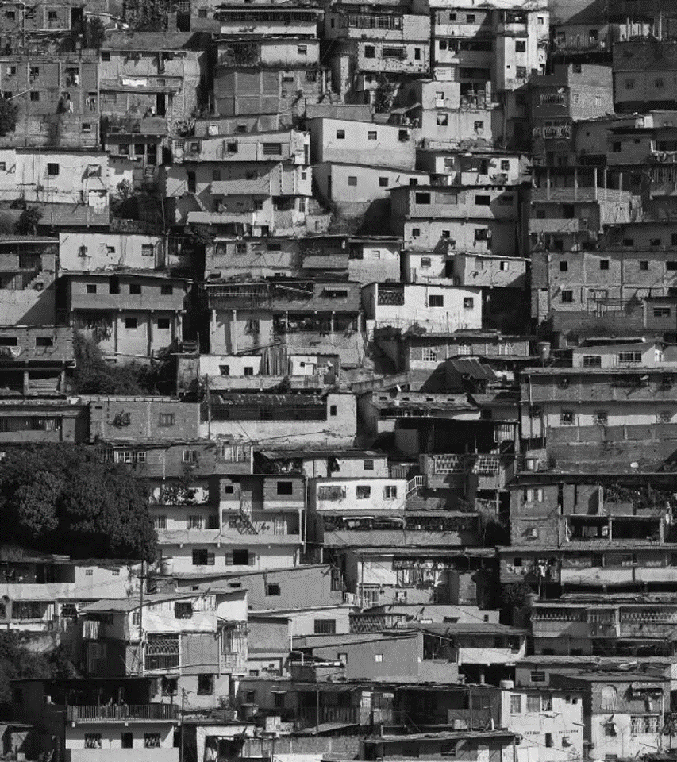

Clasificación de Países
mayor y menor índice de criminalidad
America del Sur y África
Menor coste de vida
Últimas posiciones en Happiness Ranking
Venezuela
Honduras
Guyana
Mauricio
Europa
Mayor coste de vida
Primeras posiciones en Happiness Ranking
Islandia
Nueva Zelanda
Irlanda
Dinamarca
Notes:
Top 3 países

Slide 10
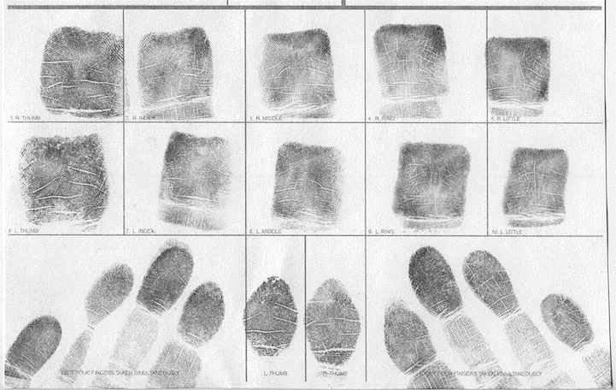
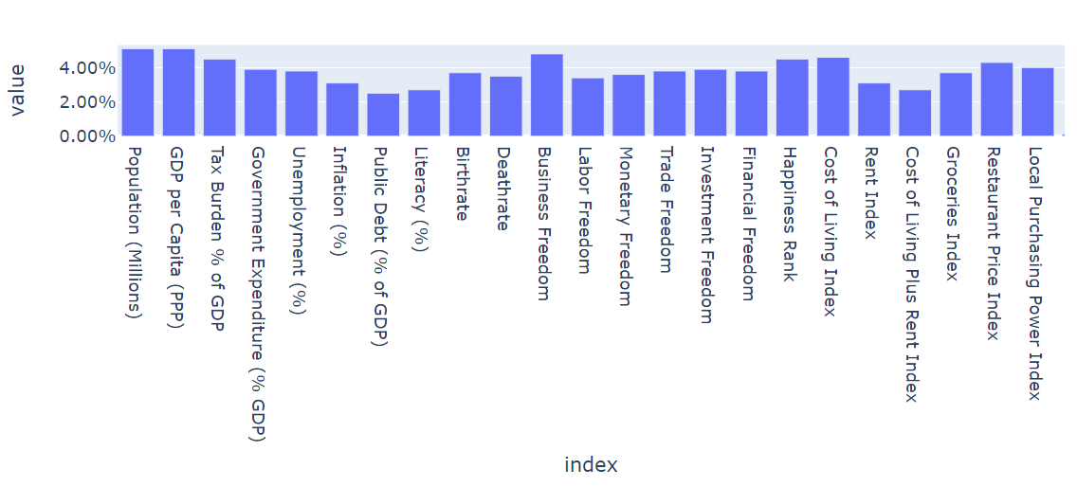
Características que afectan al Índice de Criminalidad
Modelo Random Forest
+
-
Population
GPD per Capita (PPP)
Business Freedom
Cost of Living Index
Happiness Rank
Public Debt
Literacy
Cost of Living plus Rent Index
Rent Index

Slide 11
Agenda
1
2
3
4
Introducción
Estudio de Datos y Modelo
Visualización de Datos
Conclusiones

Slide 12
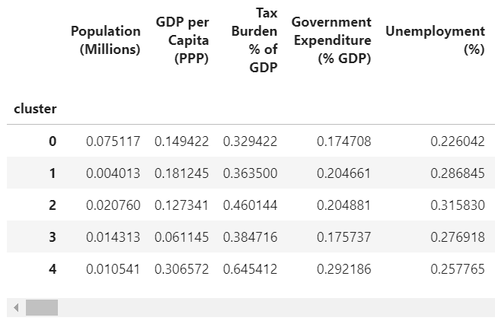
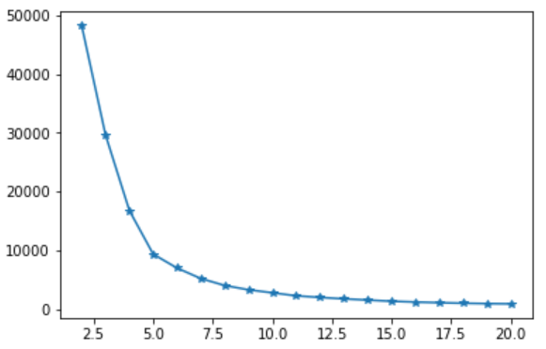
Clustering
Elbow Method
K = 5

Slide 13
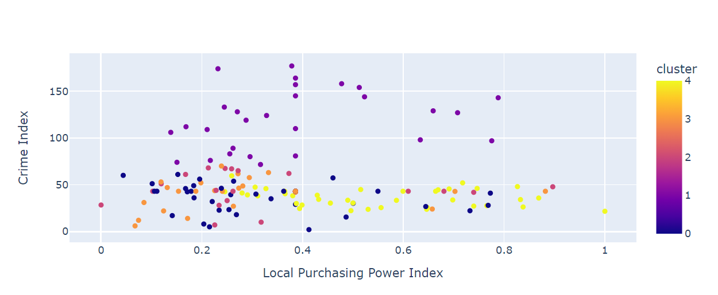
Clustering
Notes:
Los países pertenecientes al cluster 4 (amarillo) presentan diversos índices de poder adquisitivo, y el crime index parece que se mantiene bastante constante. Parecido ocurre con el cluster 1 (morado), que presenta países con altos índices de criminalidad y variedad de resultados en cuanto a poder adquisitivo local.

Slide 14
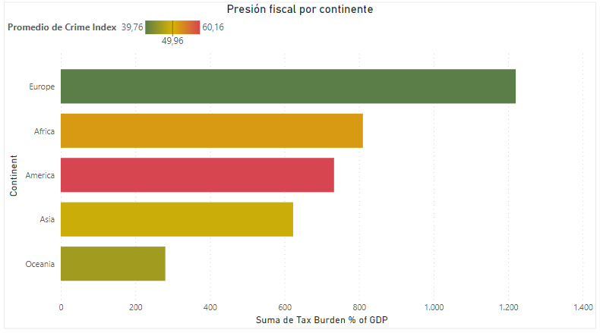
PowerBI
Mayor presión fiscal
Dinamarca
Francia
Bélgica
Suiza
Italia
Menor presión fiscal
Emiratos Árabes
Bermudas
Notes:
Europa es el continente con mayor presión fiscal

Slide 15
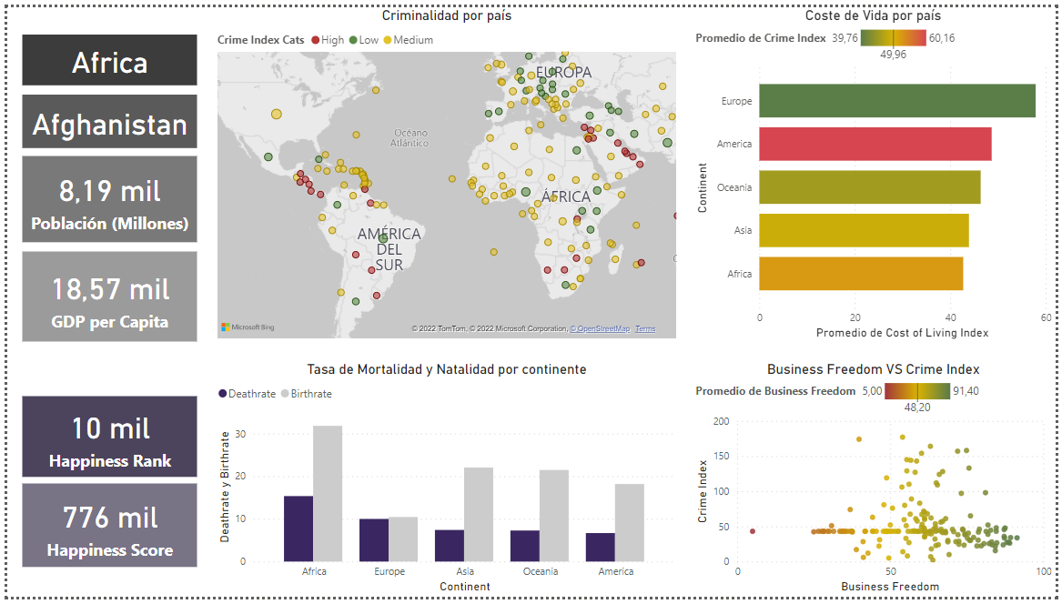
Dashboard
Notes:
Low: 0-35
Medium: 35-70
High: hasta máximo (177)

Slide 16
Agenda
1
2
3
4
Introducción
Estudio de Datos y Modelo
Visualización de Datos
Conclusiones

Slide 17
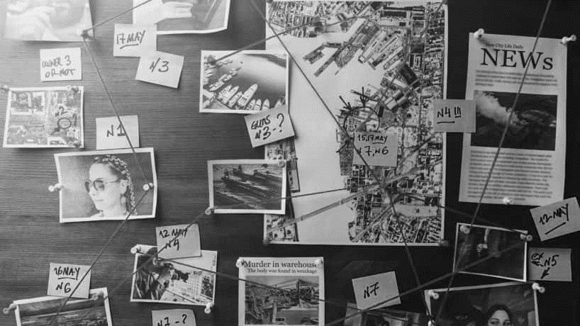

1
2
3
El índice de criminalidad de un país se ve influenciado por factores socioeconómicos como la población, el PIB per cápita, la libertad de negocio, el coste de vida y la presión fiscal, principalmente.
Los países situados en el hemisferio sur son los que presentan mayor criminalidad, así como una peor situación económica (menor PIB per cápita).
Europa es el continente con el índice de criminalidad medio más bajo. Resulta interesante que los países con mayor PIB per cápita y mayor presión fiscal se encuentran en dicho continente.

Slide 18
EY | Building a better working world
EY exists to build a better working world, helping create long-term value for clients, people and society and build trust in the capital markets.
Enabled by data and technology, diverse EY teams in over 150 countries provide trust through assurance and help clients grow, transform and operate.
Working across assurance, consulting, law, strategy, tax and transactions, EY teams ask better questions to find new answers for the complex issues facing our world today.
EY refers to the global organization, and may refer to one or more, of the member firms of Ernst & Young Global Limited, each of which is a separate legal entity. Ernst & Young Global Limited, a UK company limited by guarantee, does not provide services to clients. Information about how EY collects and uses personal data and a description of the rights individuals have under data protection legislation are available via ey.com/privacy. EY member firms do not practice law where prohibited by local laws. For more information about our organization, please visit ey.com.
© 2022 EYGM. All Rights Reserved.
2110-3894377 ED None
This material has been prepared for general informational purposes only and is not intended to be relied upon as accounting, tax, legal or other professional advice. Please refer to your advisors for specific advice.
ey.com

